Slide 1
¿QUIÉN DA LA CARA?
GOBERNANZA DE IA
Lo que 1962 nos enseña sobre la IA en 2026
Alan Estrada · Octubre 2026
Notes:
[0:00 – 0:40] Quiero empezar con una pregunta incómoda… [pausa] ¿Quién da la cara? [pausa] Seguro les revolvió el cerebro un poquito, y está bien. No la respondan todavía. Guárdenla, porque al final regresamos a ella. Viajemos a Cabo Cañaveral, un 20 de febrero de 1962.

Slide 2
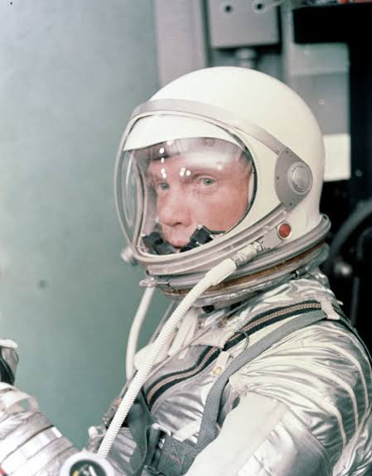
UNA COMPUTADORA IBM YA HABÍA CALCULADO
LA ÓRBITA DE JOHN GLENN.
20 DE FEBRERO DE 1962
Antes de despegar, Glenn pidió una cosa más:
que una persona revisara los números a mano.
ESA PERSONA ERA KATHERINE JOHNSON.
Fuentes: Shetterly (2016), Hidden Figures; NASA.
Notes:
[0:40 – 2:50] Una computadora IBM, de las más nuevas de la época, ya tenía listos los cálculos matemáticos de la trayectoria. Piensen en algo así como cargar la ruta en Google Maps: el camino ya estaba trazado. Y aun siendo de lo más avanzado de esa década, John Glenn pidió que alguien diera la cara, y solo confiaba en la computer Katherine Johnson. [pausa] Ojo con la palabra: una computer en esos años no era una máquina, era un puesto de trabajo, un rol dentro de la organización. Una persona que calculaba. Y lo que pedía John era más que válido: un error de unos cuantos grados y la cápsula podía perderse en el espacio o no encontrar el camino de regreso a casa. Según cuenta la historia, dijo algo así como: si ella dice que están bien, estoy listo. La IBM ya había calculado. Pero esa mañana pasó algo que se resume en una sola frase.

Slide 3
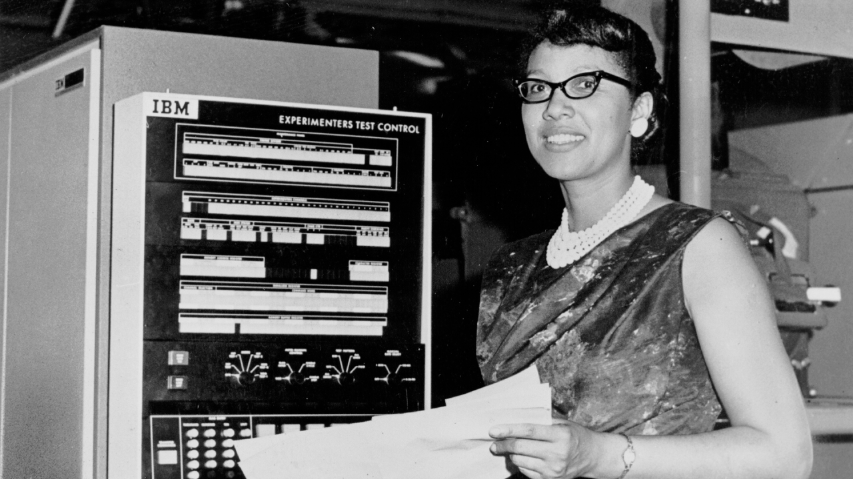
La máquina calculó.
UNA PERSONA DIO LA CARA.
Notes:
[2:50 – 3:10] La máquina calculó. [pausa] Una persona dio la cara. [pausa de 3 segundos] Esa frase es toda la plática. Todo lo demás es ponerle contexto. Y no es una historia aislada. Es un patrón, y tiene más de 230 años.

Slide 4
La actividad bajó a la máquina.
La responsabilidad subió de nivel.
UN PATRÓN DE 230 AÑOS
1793
1946
1958
1962
De Prony
ENIAC
Dorothy Vaughan
Katherine Johnson
Unos pocos diseñan el método. Decenas de calculadores lo ejecutan.
Seis computers se vuelven las primeras programadoras.
Aprende FORTRAN y lleva a su equipo al nuevo rol.
Verifica a la máquina antes del vuelo.
Fuentes: Grier (2005), When Computers Were Human; Shetterly (2016); ETHW; NASA.
Notes:
[3:10 – 5:20] Para verlo hay que regresar a Francia, en 1793. Gaspard de Prony necesitaba tablas matemáticas enormes y armó algo así como una fábrica de computers: unos pocos diseñaban el método y decenas de calculadores lo ejecutaban, jerarquizados como una línea de ensamble, pero para resolver ecuaciones a escala. Fíjense: quien ejecuta no es quien responde. Pasan más de 150 años y llega 1946, la ENIAC, la primera computadora electrónica. ¿Y quién la programó? Seis computers, seis mujeres que hasta entonces calculaban a mano. Ahí nace un rol nuevo: programadora. Después llega la IBM a la NASA y aparece Dorothy Vaughan. Ella dirigía un grupo de computers, aprendió Fortran y llevó a su equipo a un rol nuevo. Y eso nos trae de vuelta a Katherine, dando la cara por los resultados de la IBM. ¿Ven el patrón? Cada vez que la actividad bajó a la máquina, la responsabilidad no desapareció: subió de nivel. Y hoy está pasando lo mismo, nada más que mucho más rápido.

Slide 5
ROL = RESPONSABILIDADES + ACTIVIDADES
SE PUEDE DELEGAR
NO SE DELEGA
Actividades
Responsabilidades
Analizar y comparar
Redactar borradores
Ejecutar tareas acotadas
Decidir qué se hace y por qué
Responder por el resultado
Tener autoridad para detener
Notes:
[5:20 – 7:10] Traduzcamos esto a hoy. Un rol no es una sola cosa, tiene dos partes: actividades y responsabilidades. Las actividades sí se pueden delegar: a la IA, a un agente, a un sistema. Analizar, comparar, redactar borradores. Las responsabilidades no: decidir qué se hace y por qué, responder por el resultado y tener la autoridad para detenerlo. Es justo lo que pasó con Katherine: la IBM tenía la actividad, ella tenía la responsabilidad. Y hay una frase que se atribuye a un manual de IBM de 1979 que lo resume perfecto: “Una computadora nunca puede rendir cuentas; por lo tanto, una computadora nunca debe tomar una decisión gerencial.” Suena lógico, ¿verdad? Entonces, ¿por qué a tantas empresas les sale tan mal?

Slide 6
EL PROBLEMA
74%
de las empresas todavía no obtiene valor tangible de la IA.
Fuente: BCG (2024), Where's the Value in AI? Encuesta a 1,000 ejecutivos.
Notes:
[7:10 – 8:10] Tres de cada cuatro empresas. Invirtieron, hicieron pilotos, compraron licencias… y todavía no pueden mostrar valor tangible. Eso lo midió BCG en 2024 preguntándole a cerca de mil ejecutivos. [pausa] Y ojo: la tecnología funciona. Eso no está en duda. Entonces, ¿dónde está el problema?

Slide 7
El 70% del reto está en las personas y los procesos
DÓNDE ESTÁ EL VALOR
10%
20%
70%
Algoritmos
Tecnología y datos
Personas y procesos
La IA amplifica lo que ya existe: las fortalezas del equipo y también sus disfunciones.
Fuentes: BCG (2024); DORA (2025), Estado del desarrollo de software asistido por IA.
Notes:
[8:10 – 9:30] BCG también lo desglosó. El 10% del valor depende de los algoritmos, el 20% de la tecnología y los datos, y el 70% de las personas y los procesos. Setenta por ciento. Es decir, depende de quienes estamos en esta sala. Y DORA, que estudia equipos de software en todo el mundo, agrega algo incómodo: la IA es un amplificador. Si el equipo funciona, funciona mejor. Si hay desorden, el desorden crece. Por eso quiero regresar a la pregunta del principio, pero ahora con ustedes adentro.

Slide 8
UNA PREGUNTA PARA USTEDES
Piensen en un proceso de su área que ya usa IA.
Si se equivoca, ¿QUIÉN DA LA CARA?
Notes:
[9:30 – 10:45] Piensen en un proceso concreto de su área, uno que hoy ya use IA. [pausa de 5 segundos] Ahora imaginen que mañana se equivoca. Aprueba un pago indebido. Envía algo que no debía. ¿Quién da la cara? [pausa] Con nombre y apellido. No “el área”, no “el comité”. Si la respuesta tardó en llegar, no están solos. Veamos un ejemplo.

Slide 9
Cambia quién ejecuta, no quién responde
UN EJEMPLO: FINANZAS
ACTIVIDAD | QUIÉN EJECUTA | QUIÉN RESPONDE
Calcular y conciliar montos contra órdenes de compra | Sistema (reglas, sin IA) | Gerente de finanzas
Explicar discrepancias y redactar el resumen de flujo de caja | IA asistida | Gerente de finanzas
Negociar plazos de pago con proveedores clave | Persona | Gerente de finanzas
Autorizar pagos y definir la política de aprobación | Persona | Director de finanzas
Ejemplo ilustrativo. La columna “Quién responde” nunca contiene un agente.
Notes:
[10:45 – 12:00] Tomemos a un gerente de finanzas, en cuentas por pagar. Donde hay dinero de por medio, el cálculo y la regla no se los dejamos a un modelo de lenguaje: los ejecuta un sistema determinista. La IA explica las discrepancias y redacta el resumen de flujo de caja. Negociar plazos con proveedores y autorizar pagos sigue siendo de personas. Cambió mucho, ¿verdad? Ahora miren la última columna, la de quién responde. No cambió nada. Siempre hay un nombre. Siempre una persona. Nunca un agente, nunca un sistema. [pausa] Eso es gobernanza. No es el freno ni el acelerador: es la dirección. Saber hacia dónde va el programa de IA y quién da la cara en el camino. ¿Y quién nos enseñó a hacerlo bien? Volvamos con Dorothy.

Slide 10
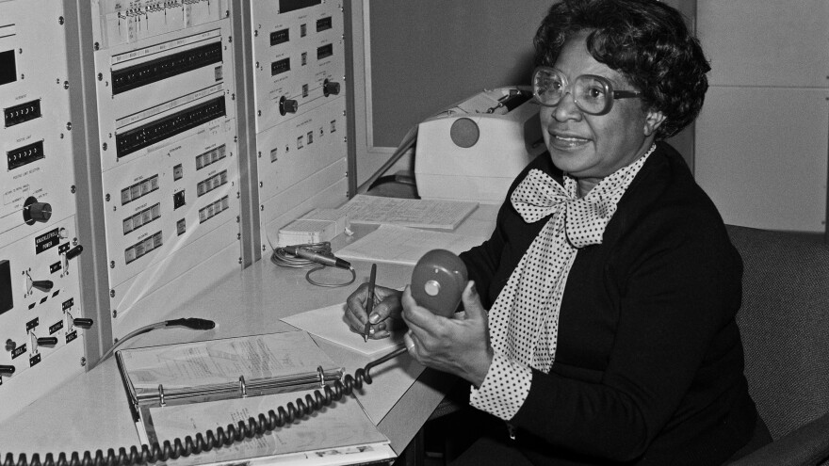
Dorothy Vaughan vio llegar la IBM.
AUTOLIDERAZGO
No esperó instrucciones. Aprendió FORTRAN por su cuenta y le enseñó a su equipo.
No perdió su lugar. Lo redefinió.
Fuente: Shetterly (2016), Hidden Figures.
Notes:
[12:00 – 13:00] Dorothy Vaughan dirigía a un grupo de computers. Vio llegar la IBM y sabía exactamente lo que significaba. Pudo haberse resistido. Pudo haberse quedado esperando instrucciones. Hizo otra cosa: aprendió Fortran por su cuenta y después se lo enseñó a su equipo. No perdió su lugar. Lo redefinió. Eso es autoliderazgo. Y hoy les toca a ustedes. Les dejo tres preguntas.

Slide 11
Tres preguntas para su próximo comité
PARA EL LUNES
1
2
3
¿Qué actividades ya hace la IA en mi área?
¿Qué persona responde por cada una?
¿Quién tiene autoridad para detenerla?
Notes:
[13:00 – 14:10] Primera: ¿qué actividades ya hace la IA en mi área? Segunda: ¿qué persona responde por cada una? Con nombre y apellido. Tercera: ¿quién tiene la autoridad para detenerla? Si alguna se quedó sin respuesta, ahí está su punto de partida para el lunes. Y para cerrar, regresamos a donde empezamos.

Slide 12
En 1962, una persona respondió por la máquina.
Hoy, los computers somos todos.
Alan Estrada · Gobernanza de IA
Notes:
[14:10 – 15:00] En 1962, Katherine Johnson dio la cara por la máquina. Hoy ese papel nos toca a nosotros, a cada líder en esta sala. Hoy, los computers somos todos. [pausa] Al principio les hice una pregunta incómoda: ¿quién da la cara? Ya saben la respuesta. Ustedes. Gracias.

